Slide 1

NHẬP MÔN CÔNG NGHỆ THÔNG TIN
(INTRODUCTION TO INFORMATION TECHNOLOGY)
CHƯƠNG 5: WWW và HTML CƠ BẢN
Nhóm GV biên soạn:
Khoa Công nghệ thông tin
HỌC KỲ I – NĂM HỌC 2022-2023
KHÓA 28 - CNTT

Slide 2
PHẦN
World Wide Web - WWW

Slide 3

TỔNG QUAN VỀ WORLD WIDE WEB (WWW)
Giới thiệu về WWW
World Wide Web có nghĩa là Mạng lưới toàn cầu. Nó chính là không gian chứa các thông tin, tài liệu cũng như nguồn tài nguyên khác của website. WWW được xác định bằng URL, liên kết với nhau thông qua siêu liên kết và nhờ vào internet để có thể truy cập.
Như vậy, có thể hiểu đơn giản, WWW dùng để truy cập đến các trang HTML thông qua internet. Vì thế, nhiều người thường gọi WWW bằng cái tên khá giản đơn là Web.
Ý tưởng điên rồ khai sinh WWW (Người nổi tiếng): https://youtu.be/OT9Bfwdc95A
Notes:
What is WWW (TED-Ed): https://youtu.be/J8hzJxb0rpc
Nhiều người thường lầm tưởng World Wide Web là Internet nhưng thật ra không phải vậy. WWW là gì? Sự khác nhau giữa Interner và WWW. Xem ngay bài viết sau đây.

Slide 4
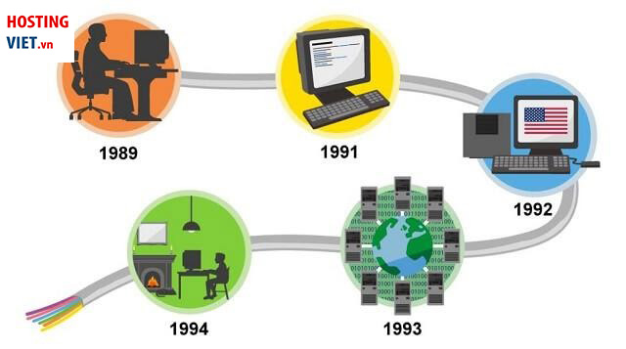
TỔNG QUAN VỀ WORLD WIDE WEB (WWW)
Sự ra đời của WWW
World Wide Web được phát minh vào năm 1989 bởi Nhà Khoa học máy tính Sir Tim Berners – Lee người Anh (Ông còn được biết đến với tên gọi TimBL). Nó bắt nguồn từ việc ông nghiên cứu để tìm ra một phương pháp giúp các nhà khoa dễ dàng chia sẻ dữ liệu hay các kết quả nghiên cứu của mình..
Notes:
Vào thời điểm ấy, thể thức siêu văn bản cùng internet đã có mặt trên thị trường nhưng chưa có ai nghĩ rằng sẽ sử dụng nó trong việc chia sẻ dữ liệu. Sau đó, TimBL đề xuất sử dụng 3 công nghệ chính để toàn bộ các máy tính có thể “hiểu” lẫn nhau, đó là thuật ngữ HTML, URL, HTTP. Đến nay, cả 3 công nghệ này vẫn còn được sử dụng rộng rãi. Ngoài ra, Nhà Khoa học máy tính TimBL cũng chính là “cha đẻ” phát triển trình duyệt web cùng web server đầu tiên của thế giới.

Slide 5
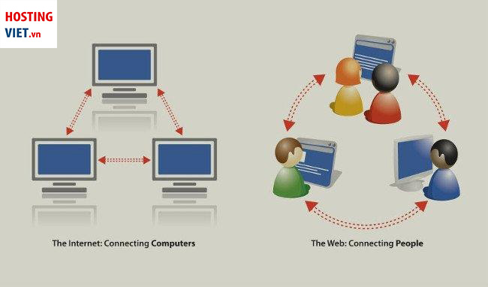
TỔNG QUAN VỀ WORLD WIDE WEB (WWW)
Sự khác nhau giữa WWW và Internet
Notes:
Thực tế, không ít người đến nay vẫn nhầm tưởng giữa WWW và internet. Họ cho rằng WWW, internet là một. Xét về bản chất và phương thức hoạt động, chúng hoàn toàn khác nhau.
Internet có khả năng kết nối tất cả các máy tính trên toàn thế giới, để tạo thành hệ thống trao đổi thông tin xuyên suốt. Còn WWW là tập hợp những website trên internet. Đồng thời, trình duyệt web phải sử dụng internet để có thể truy cập vào WWW.
Các thông tin sử dụng giao thức Protocol để truyền đi trên internet. Còn WWW thực hiện truy xuất thông tin trên môi trường internet bằng giao thức HTTP và HTTP lại là một ngôn ngữ lập trình được dùng trên internet.

Slide 6

TỔNG QUAN VỀ WORLD WIDE WEB (WWW)
Sự phát triển và tầm quan trọng của WWW ngày nay

Slide 7
PHẦN
HTML Cơ bản

Slide 8
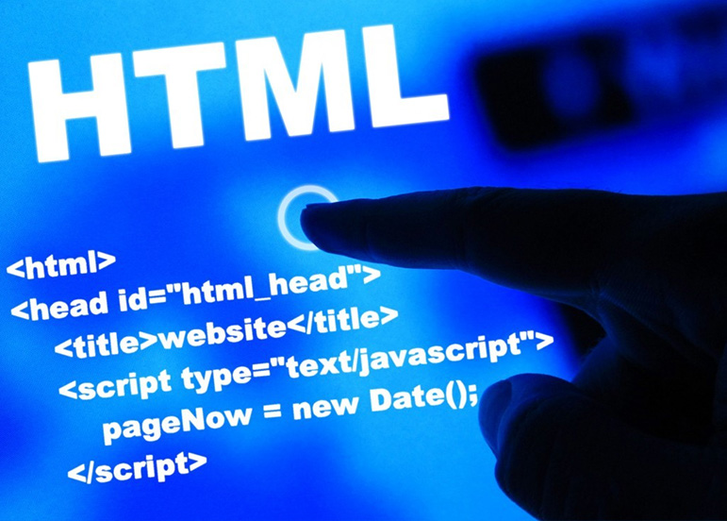
GIỚI THIỆU VỀ HTML
HTML là viết tắt của cụm từ Hypertext Markup Language (tạm dịch là Ngôn ngữ đánh dấu siêu văn bản). HTML được sử dụng để tạo và cấu trúc các thành phần trong trang web hoặc ứng dụng, phân chia các đoạn văn, heading, titles, blockquotes… và HTML không phải là ngôn ngữ lập trình.
Một tài liệu HTML được hình thành bởi các phần tử HTML (HTML Elements) được quy định bằng các cặp thẻ (tag và attributes)

Slide 9
LỊCH SỬ RA ĐỜI HTML
Cha đẻ của HTML là Tim Berners – Lee – nhà vật lý học, là người nghĩ ra ý tưởng dựa trên hệ thống hypertext trên nền internet.
Năm 1991, xuất bản phiên bản đầu tiên của HTML gồm 18 tag HTML.
Năm 1998, HTML phiên bản 4.01 ra đời.
Năm 2000, các phiên bản HTML được thay thế bằng XHTML.
Năm 2014, HTML được nâng cấp lên HTML5 với sự cải tiến rõ rệt.

Slide 10
HTML HOẠT ĐỘNG THẾ NÀO?
Khi bạn gõ ra 1 tên miền, trình duyệt mà bạn đang sử dụng (chẳng hạn như Chrome) sẽ kết nối tới 1 máy chủ web, bằng cách dùng 1 địa chỉ IP, vốn được thấy bằng cách phân giải tên miền đó (DNS). Máy chủ web chính là 1 máy tính được kết nối tới internet và nhận các yêu cầu tới trang web từ trình duyệt của bạn. Máy chủ sau đó sẽ gửi trả thông tin về trình duyệt của bạn, là 1 tài liệu HTML, để hiển thị trang web!
Một tập tin HTML sẽ bao gồm các phần tử HTML và được lưu lại dưới đuôi mở rộng là .html hoặc .htm. Khi một tập tin HTML được hình thành, việc xử lý nó sẽ do trình duyệt web đảm nhận. Trình duyệt sẽ đóng vai trò đọc hiểu nội dung HTML từ các thẻ bên trong và sẽ chuyển sang dạng văn bản đã được đánh dấu để đọc, nghe hoặc hiểu (do các bot máy tính hiểu)

Slide 11
HTML DÙNG ĐỂ LÀM GÌ?
HTML là một loại ngôn ngữ đánh dấu siêu văn bản, với mục đích cấu trúc thành các cấu trúc cơ bản của một trang web để website trở thành một hệ thống hoàn chỉnh.
HTML dùng ngôn ngữ của mình để đánh dấu siêu văn bản, điều này sẽ giúp các văn bản trên trên website được chia bố cục rõ ràng, chia khung sườn các thành phần của trang web, tạo trang web thành một hệ thống hoàn chỉnh.
Khoa học áy tính tập 30 (Tri thức nhân loại): https://youtu.be/cgUZmx7EhKU (link này hướng dẫn chi tiết hơn về trang HTML)

Slide 12
CẤU TRÚC CỦA HTML
HTML là một loại ngôn ngữ đánh dấu siêu văn bản, với mục đích cấu trúc thành các cấu trúc cơ bản của một trang web để website trở thành một hệ thống hoàn chỉnh.
HTML dùng ngôn ngữ của mình để đánh dấu siêu văn bản, điều này sẽ giúp các văn bản trên trên website được chia bố cục rõ ràng, chia khung sườn các thành phần của trang web, tạo trang web thành một hệ thống hoàn chỉnh.

Slide 13
HTML và HTML5 (2014)
Tính năng hấp dẫn nhất của HTML5 là khả năng hỗ trợ audio và video. Thay vì sử dụng Flash Player, chúng ta giờ đây chỉ cần nhúng videos và audio files vào trong trang web bằng tag <audio></audio> hay <video></video>..
HTML5 cũng hỗ trợ những tính năng mặc định như hỗ trợ scalable vector graphics (SVG) và MathML cho các công thức toán học và phương trình khoa học.
HTML5 có rất nhiều cải thiện về mặt ngôn ngữ. Các tag mới nhằm giới thiệu cho trình duyệt biết mục đích chính của nội dung trong website là gì, việc này có lợi cho cả người đọc và cả search engine.

Slide 14
Cấu trúc một tài liệu HTML:
<html>
<head>
<title>Tiêu đề </title>
</head> Bắt đầu và
<body>
Kết thúc của Nội dung 1
Nội dung 2
Nội dung 3
</body>
trang HTML
</html>
Phần đầu trang HTML
Bắt đầu và kết thúc của trang HTML
Nội dung trang HTML

Slide 15
Thẻ <Tag>:
Thẻ HTML chứa ba phần chính: thẻ mở, nội dung và thẻ đóng. Nhưng một số thẻ HTML là các thẻ mở (không cần đóng thẻ).
Khi một trình duyệt đọc một tài liệu HTML, trình duyệt đọc nó từ trên xuống dưới và từ trái sang phải. Các thẻ HTML được sử dụng để tạo các tài liệu HTML và hiển thị thuộc tính của chúng. Mỗi thẻ HTML có các thuộc tính khác nhau.
Giá trị Thuộc tính của Thẻ nên đặt trong dấu nháy đơn hoặc nháy kép
Không phân biệt chữ HOA và thường
 Bỏ qua các khoảng trắng thừa và các dấu ngắt dòng, xuống dòng

Slide 16
CÔNG CỤ (TOOL) ĐỂ TẠO TRANG HTML
Công cụ:
Sublime Text
NotePad++
PHP Designer
MS Visual Code
Trang web: w3schools.com
Sinh viên dùng trang web này để thực hành tạo trang web
Notes:
Phần này sẽ được nói sơ lại ở bài thực hành nên phần Lý thuyết đi lướt nhanh cũng đc

Slide 17
Thẻ <Tag>:
Cú pháp của thẻ:
<Thẻ> Nội dung </Thẻ>
Một số ví dụ:
<p> Thẻ Paragraph </p>
<h2> Thẻ Heading </h2>
<b> Thẻ Bold </b>
<i> Thẻ Italic </i>
<u> Thẻ Underline</u>

Slide 18
5. Break and Comment:
Break:
Gõ &nbsp; để chèn một khoảng trống
Gõ &ensp; để chèn 2 khoảng trống
Gõ &emsp; để chèn 4 khoảng trống
Gõ &nbsp;&nbsp;&nbsp;&nbsp; để chèn tab
Gõ <br> để ngắt dòng
Gõ <br><br> để ngắt dòng 2 lần

Slide 19
1. Thẻ Title: Mô tả Tiêu đề của trang Web
<HTML>
<HEAD>
<TITLE>Welcome to HTML</TITLE>
</HEAD>
<BODY BGCOLOR = lavender>
<H3>My first HTML document</H3>
</BODY>
</HTML>

Slide 20
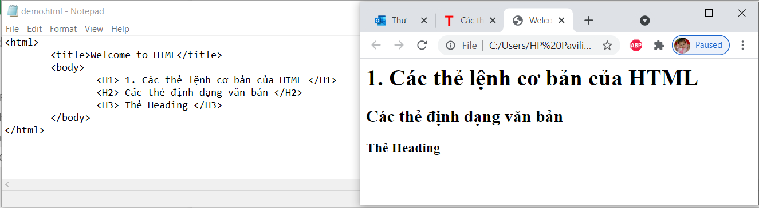
2. Thẻ Heading:
Các thẻ Heading: <H1>, <H2>, <H3>, <H4>, <H5>, <H6>

Slide 21
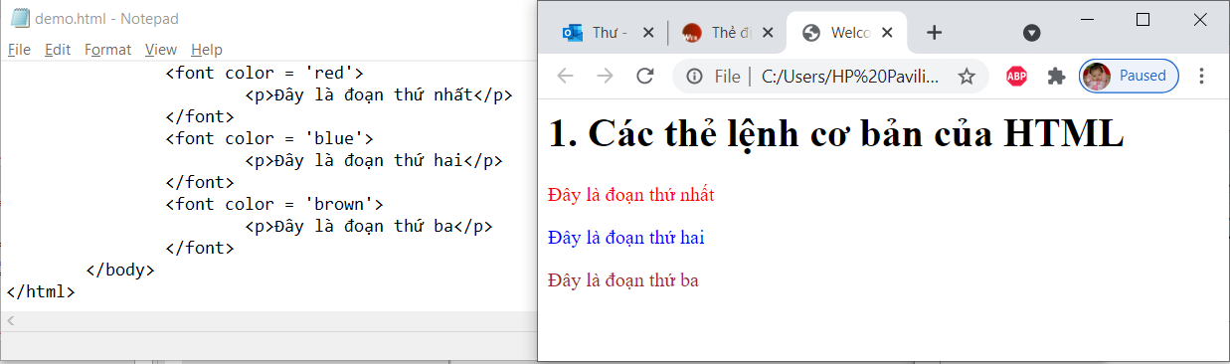
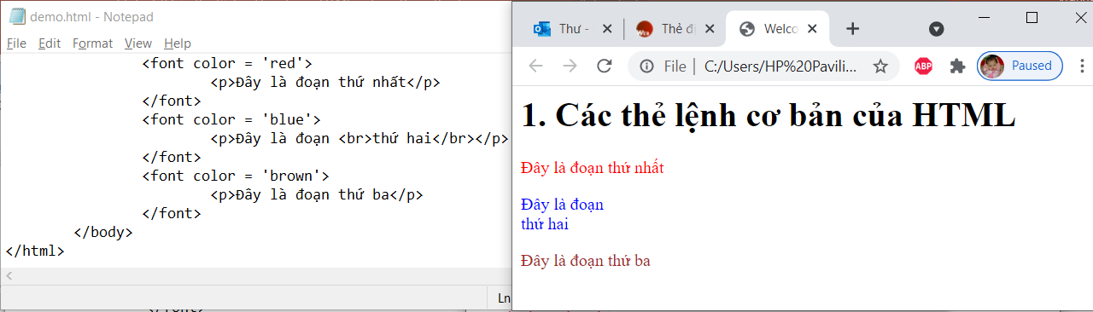
3. Thẻ Paragraph:
Xuống dòng trong đoạn dùng Thẻ <br>

Slide 22
Ví dụ:
Hãy hiển thị tên mình với các màu sắc khác nhau.
Cụ thể:
Bùi Minh Phụng

Slide 23
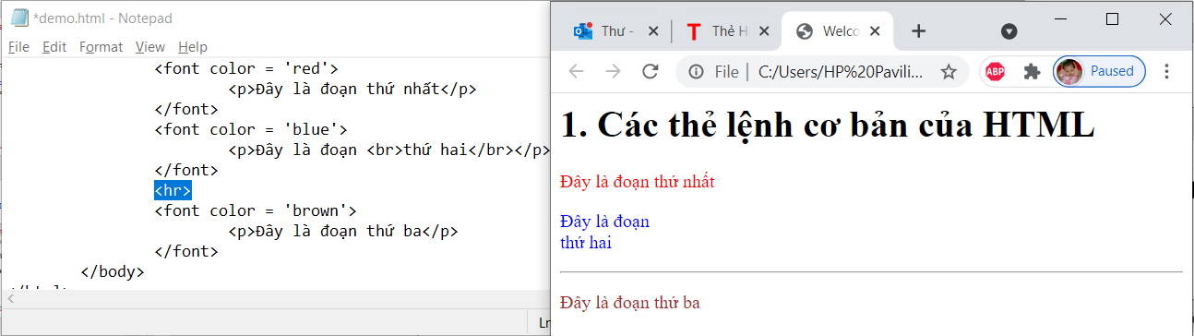
4. Horizontal Rule:

Slide 24
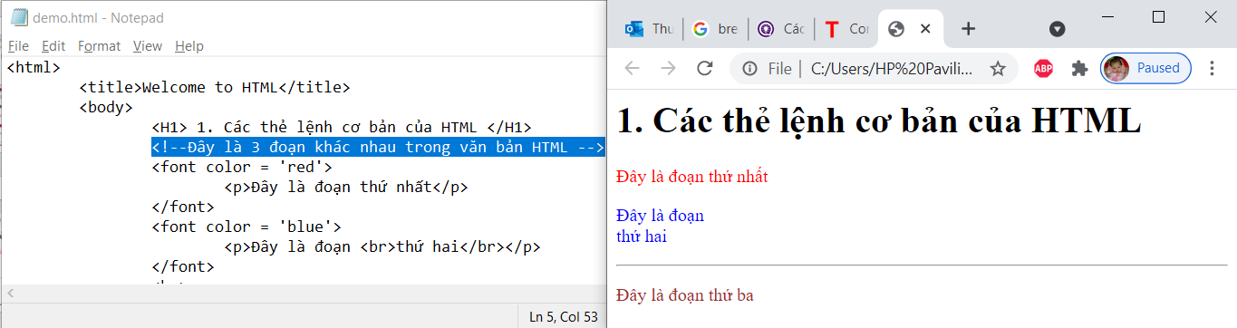
5. Break and Comment:
Comment:
Thẻ comment được sử dụng để chèn chú thích vào tài liệu HTML, các dòng chú thích này sẽ không được hiển trị trên trình duyệt.
Bạn có thể sử dụng các nhận xét để giải thích các dòng code, nó giúp bạn đánh dấu lại vị trí và ý nghĩa của đoạn code bạn sửa lần cuối cùng khi trong tài liệu HTML chứa nhiều code.

Slide 25
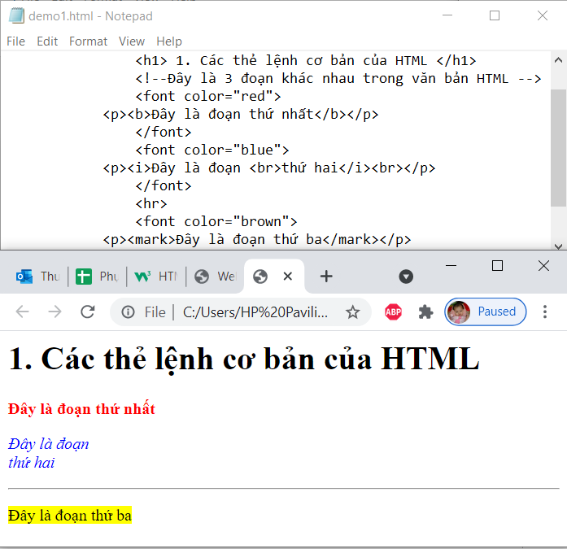
6. Formatting Elements:
<b> - Bold text
<strong> - Important text
<i> - Italic text
<em> - Emphasized text
<mark> - Marked text
<small> - Smaller text
<del> - Deleted text
<ins> - Inserted text
<sub> - Subscript text
<sup> - Superscript text

Slide 26
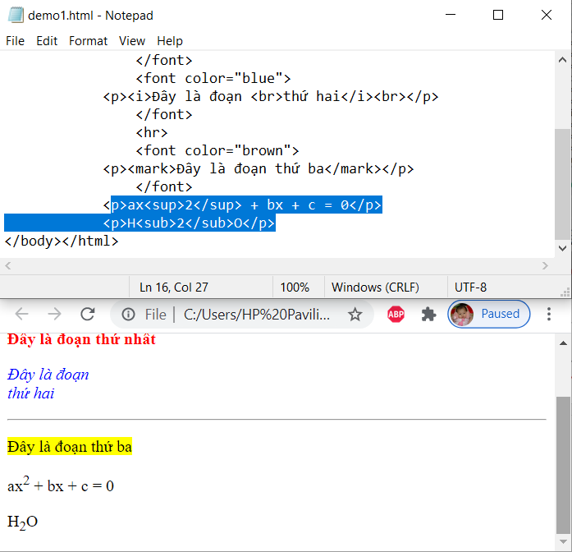
6. Formatting Elements:
<b> - Bold text
<strong> - Important text
<i> - Italic text
<em> - Emphasized text
<mark> - Marked text
<small> - Smaller text
<del> - Deleted text
<ins> - Inserted text
<sub> - Subscript text
<sup> - Superscript text

Slide 27
6. Image: <img>
<img> không có thẻ đóng
Các thuộc tính của thẻ <img>:
- SRC: đường dẫn đến file hình ảnh
- ALT: Chú thích cho hình ảnh
- Position: Top, Bottom, Middle
- Border: Độ dày nét viền xung quanh ảnh (default = 0)
Đặt ảnh nền cho trang Web:
- Sử dụng thẻ <body Background = “Image Path”>

Slide 28
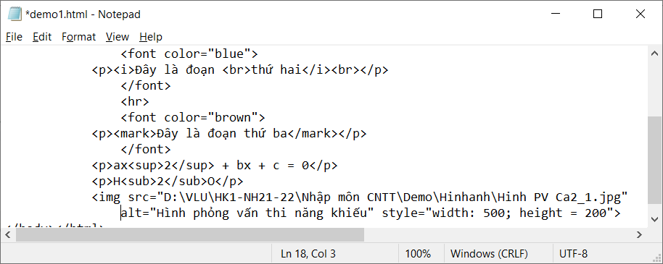
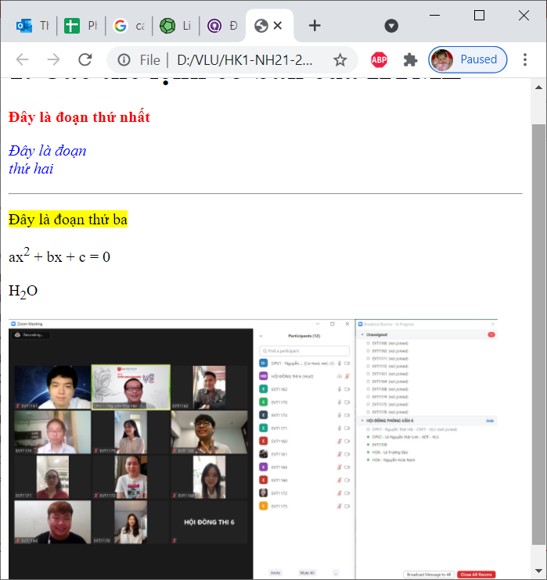
6. Image: <img>

Slide 29
6. Links: <a> (anchor)
Cú pháp:
<a href = “URL” target =“...”>Link Content </a>
Thuộc tính target của thẻ <a>:
name: tải về trang có tên NAME
_blank: tải trang web vào cửa sổ mới
_parent: tải trang web vào cửa số cha của nó
_self: tải trang web vào chính cửa sổ hiện hành
_top: tải trang web vào cửa sổ cao nhất

Slide 30
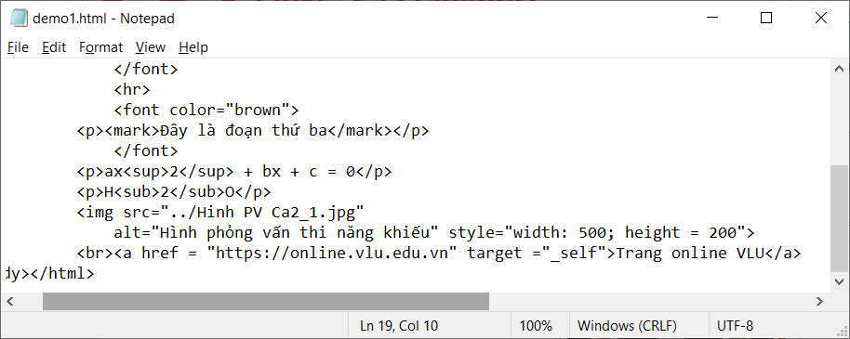
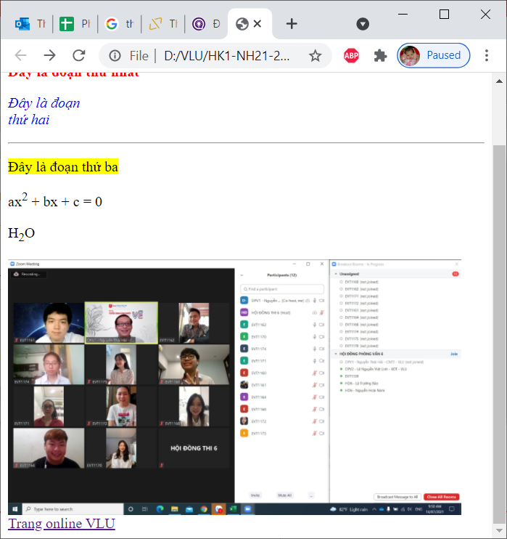
6. Links: <a> (anchor)
Ví dụ:

Slide 31
THỰC HÀNH
Tạo trang Web giới thiệu về bản thân (lý lịch online)
Họ và Tên
Trường phổ thông (chèn hình trường phổ thông)
Trường đại học (chèn hình trường đại học)
Môn đang học
Sinh viên tự trang trí thêm hình ảnh sao cho trang web giới thiệu về mình đẹp nhất.
Yêu cầu đặt tên file: TH5_MaSV_TenSV_Trang web ca nhan.html

Slide 32
THỰC HÀNH
Sử dụng lại trang của bài thực hành vừa rồi, tạo trang Web hiển thị các môn học và link tới môn học đó
Tên môn học, link tới trang elearing và link tới MS Team của môn học đó
Sử dụng bảng (table) để hiển thị danh sách theo dạng cột
Yêu cầu đặt tên file: TH5_MaSV_TenSV_Trang web ca nhan.html
STT | Tên môn học | Link tới Elearning | Link tới MS Team
1 | Nhập môn CNTT | Elearning | MS Team

Slide 33


Hey! Coding is easy!
END

Slide 34


